Slide 1
EKOdny - projektová výuka
7. - 9. 10. 2019
třída:7.B
třídní učitel: Ing. Cecílie Krejcarová

Slide 2
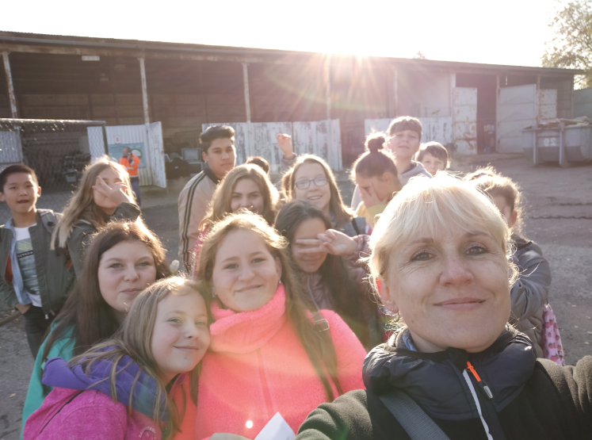
1.den EKOdnů – 7.10.2019
1.den jsme šli na sběrný dvůr.
Viděli jsme různé kóje, ve kterých byly různé odpady od lidí.
Po odchodu ze sběrného dvora jsme šli na plánovanou exkurzi od státního podniku Diamo.
Poté, co jsme přišli z návštěvy, jsme diskutovali, co bychom chtěli změnit na školních pozemcích.

Slide 3
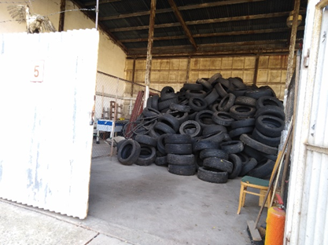
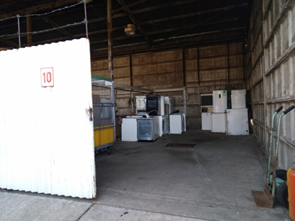
Sběrný dvůr
Zde se (mimo jiné) nashromáždí za rok 50t železa, 2 kontejnery pneumatik, 3000 lednic.
Odvoz provádí firmy: Asekol, Compag, Elektrowin, Kovodemont.

Slide 4
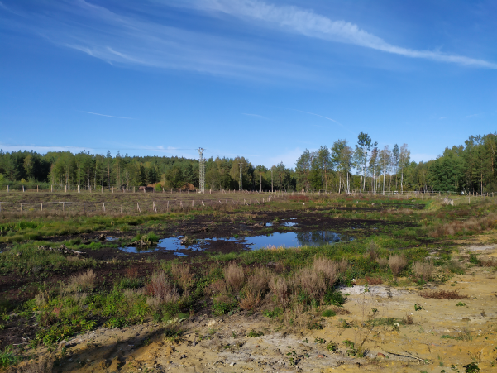
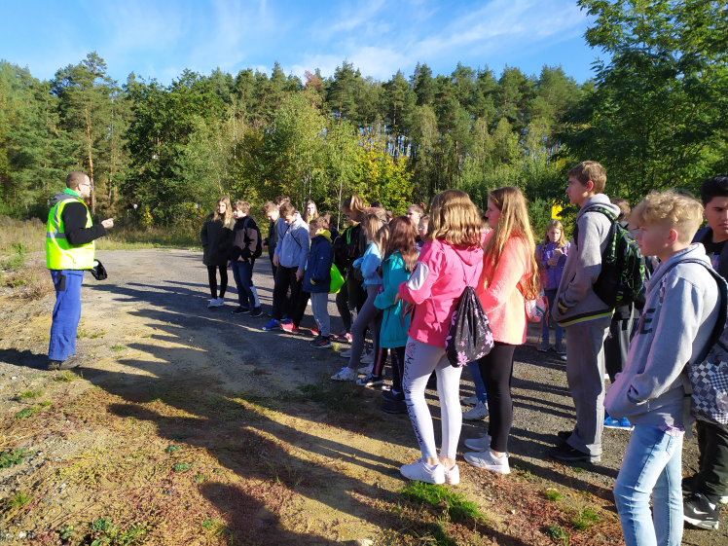
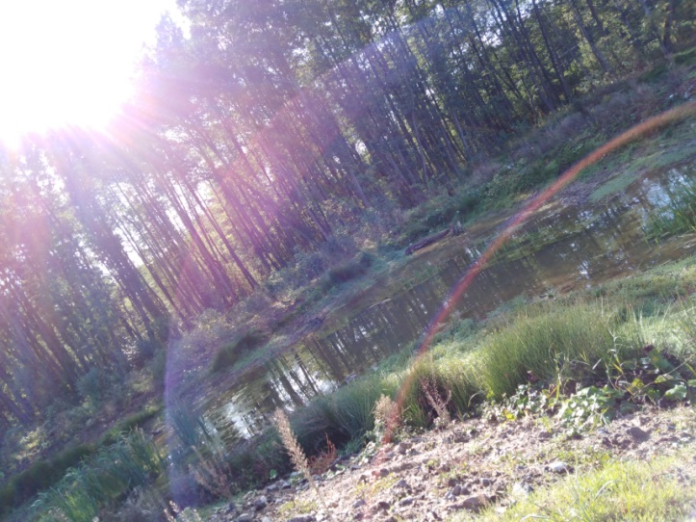
Diamo
Původně těžba uranové rudy.
Dnes úprava – rekultivace krajiny po těžbě.
17000 vrtů do hloubky nejméně od 250-300m.

Slide 5
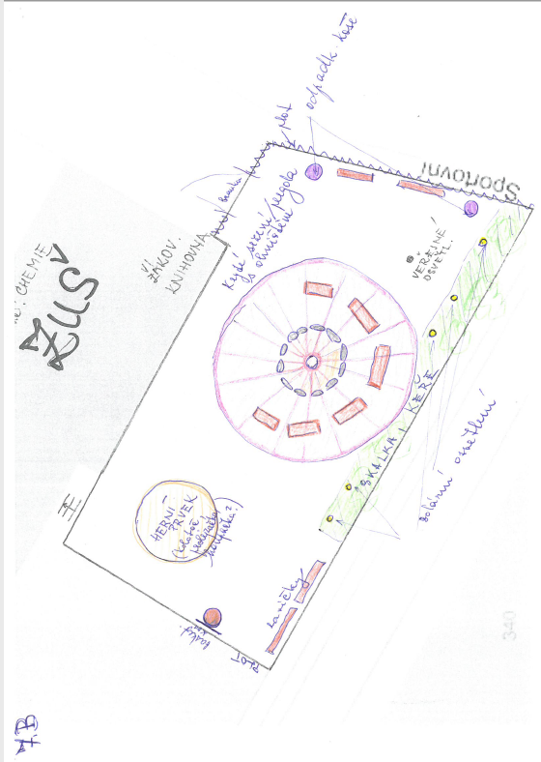
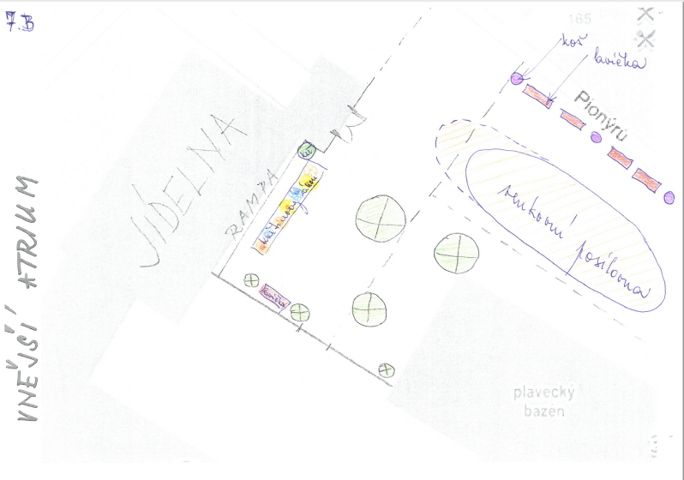
Návrhy zpracování prostoru kolem školy

Slide 6
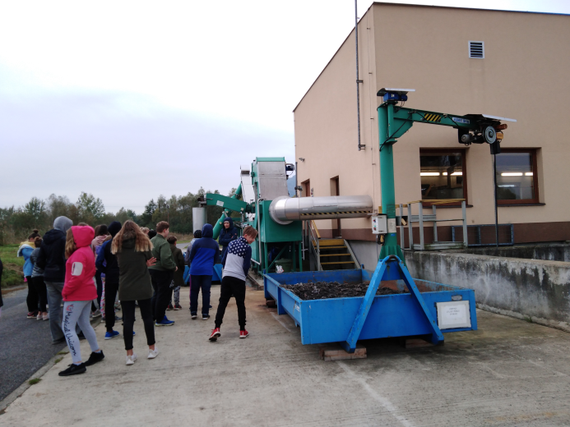
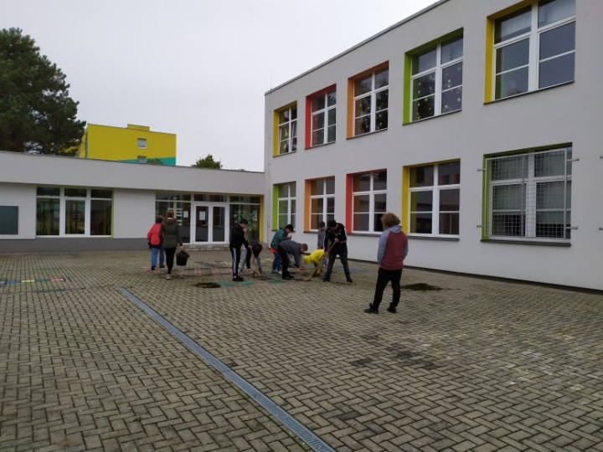
2.den EKOdnů – 8.10.2019
Druhý den jsme šli na exkurzi do ČOVky.
Předtím jsme pracovali na školním pozemku.

Slide 7
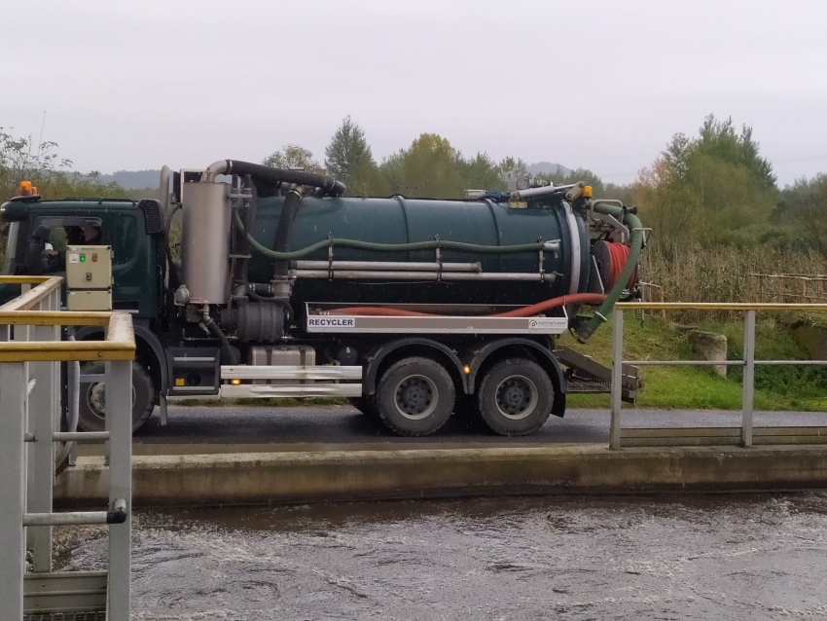
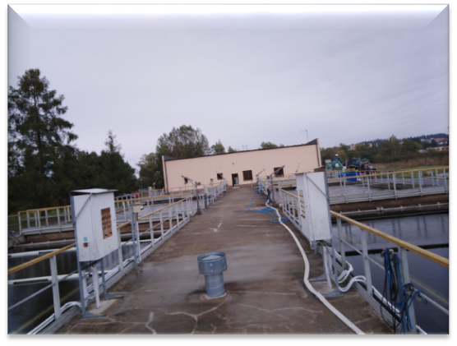
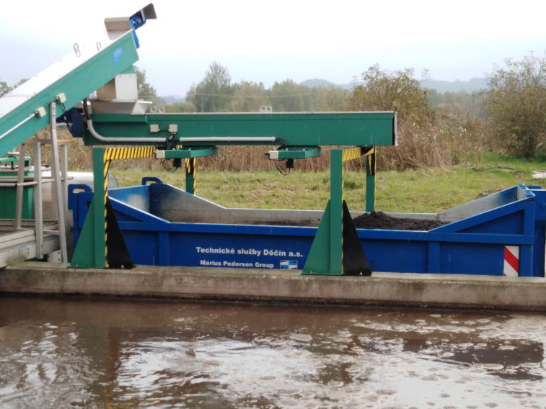
ČOV
ČOV je čistírna odpadních vod.
4-5 m hluboká nádrž na vodu.
Průměrný roční průtok : 3,3 l/s.,
1 113 250 m3/rok.

Slide 8
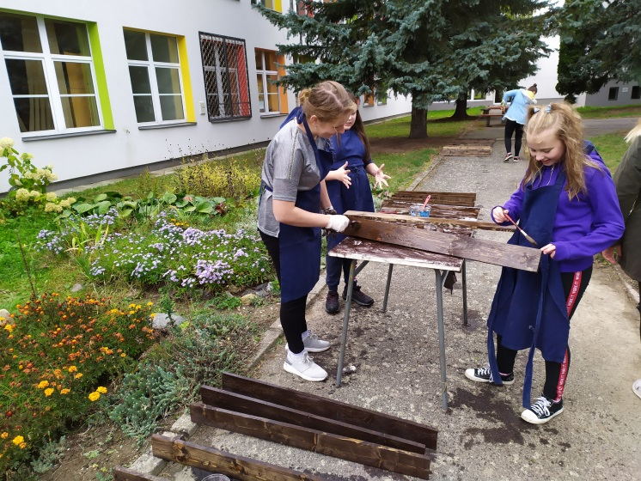
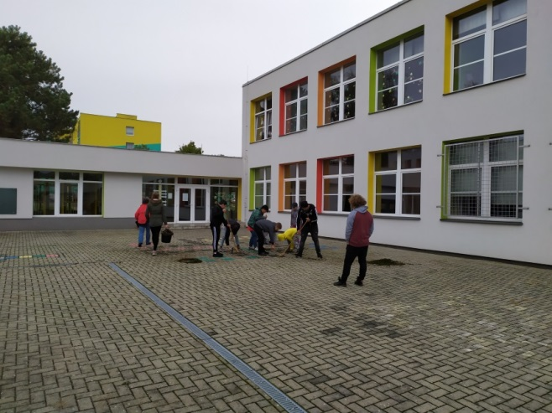
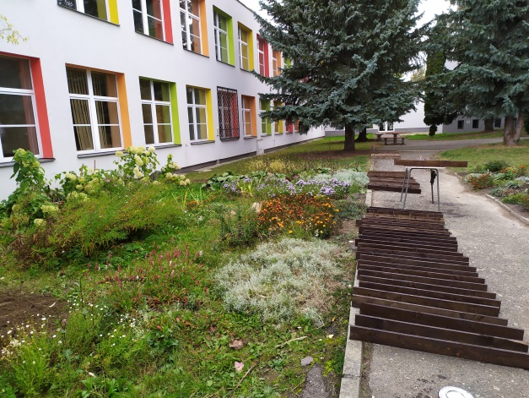
Školní pozemek
V tomto dni jsme ještě pracovali na školním pozemku.
Naše třída se rozdělila na několik skupinek po 3-6 lidech.
Každý pracoval na své práci.
Někteří pracovali ve vnitřních atriích (nátěr kompostéru), další pracovali před školu na pozemku (hrabali, sbírali odpad).

Slide 9
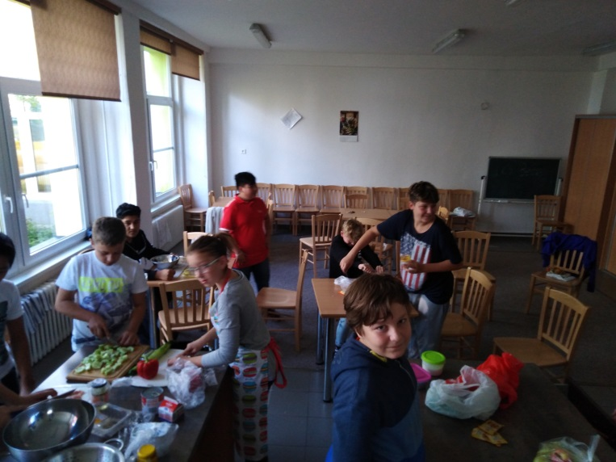
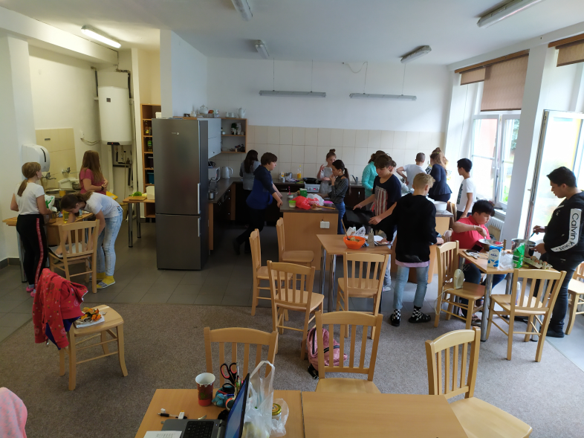
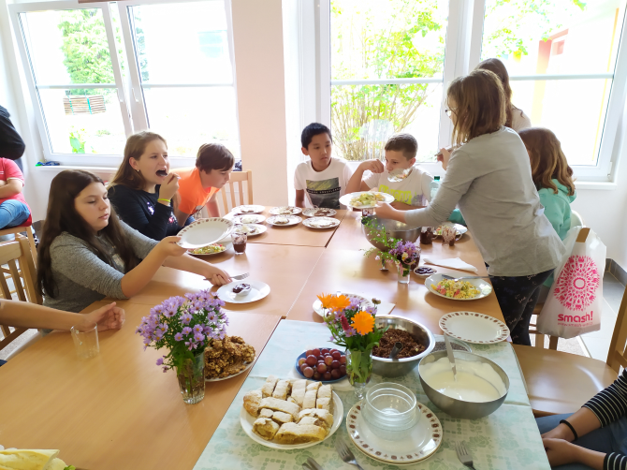
3.den EKOdnů – 9.10.2019
První tři hodiny jsme pracovali na pozemku nebo někteří v učebně na recyklaci oblečení – výroba nového ze starého.
Zbylé tři hodiny jsme si vařili ve školní kuchyňce podle zdravých receptů – např. těstovinový salát nebo banánové lívanečky.

Slide 10
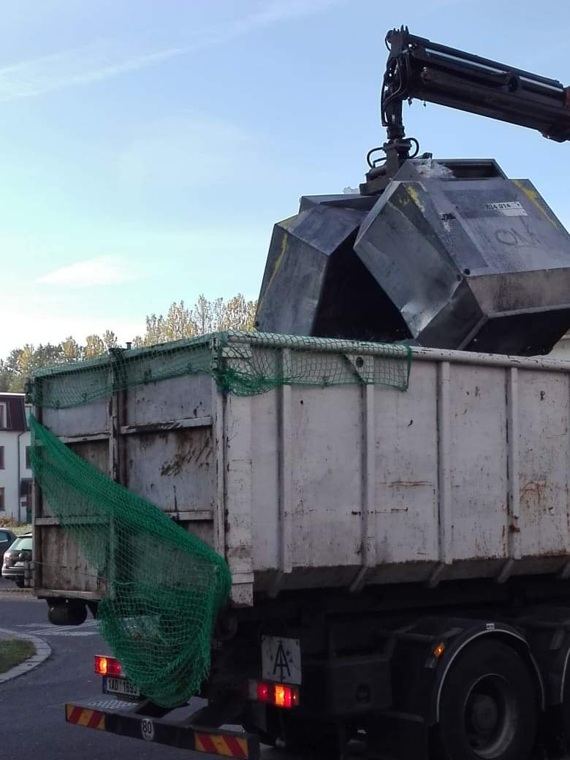
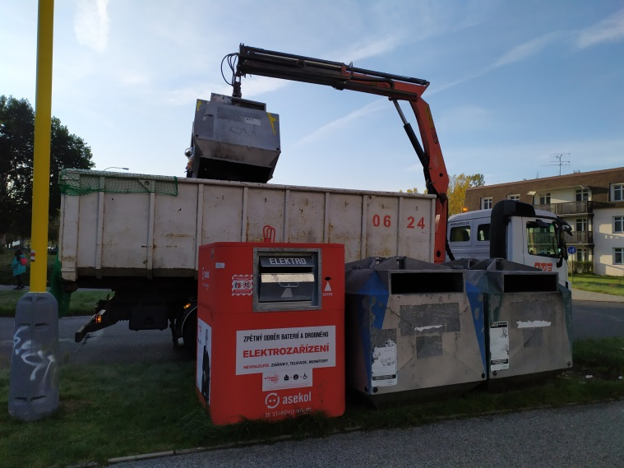
Recyklace, tříděný odpad
Věděli jste, že recyklace je proces nakládání s odpadem, který vede k jeho dalšímu využití ?
Třídění odpadu je sběr jednotlivých druhů odpadů (papír, sklo, plasty, bioodpad, elektroodpad,..) odděleně od ostatních.

Slide 11
Recyklace, tříděný odpad
Druhy kontejnerů na tříděný odpad:
Papír- Modrá
Sklo- Zelená
Bioodpad- Hnědá
Elektroodpad- Červený
Textil- Bílý
Plast- Žlutý
Zpracovanou mapku kontejnerů na tříděný odpad ve Stráži pod Ralskem najdete na následující stránce.

Slide 12
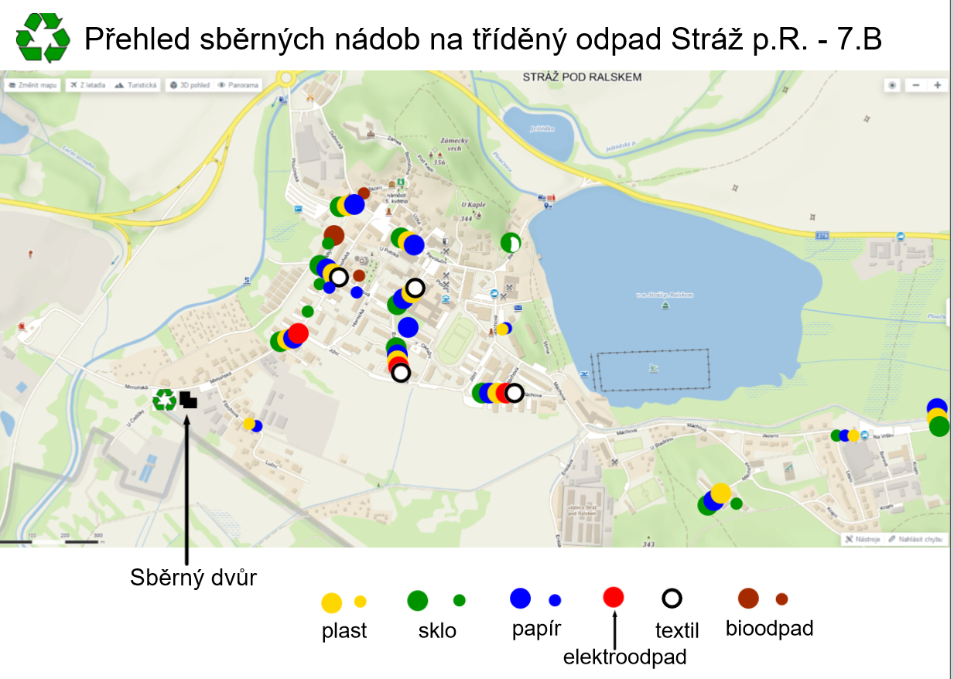

Slide 13
Děkuji za pozornost.
Autor: Eliška Muchová, 7.B

Slide 14
Zdroje
1.snímek: text- vlastní práce
2.snímek: text- vlastní práce
fotografie- Ing. Cecílie Krejcarová
3.snímek: text+ fotografie – vlastní práce
4.snímek: text+ 3.fotografie- vlastní práce
1. a 2. fotografie- Ing. Cecílie Krejcarová
5.snímek: scany návrhů 7.B
6.snímek: text+2.fotografie- vlastní práce
1.fotografie- Ing. Cecílie Krejcarová
7.snímek: text+ fotografie- vlastní práce
8.snímek: text- vlastní práce
fotografie- Ing. Cecílie Krejcarová
9.snímek: text+ fotografie: vlastní práce
10.snímek: text+ fotografie: vlastní práce
11.snímek: text: vlastní práce
12.snímek: scan návrhu 7.B

